Slide 1
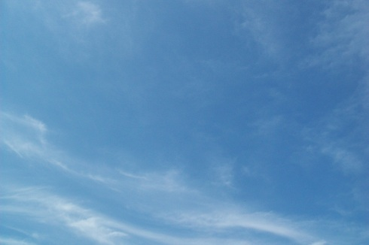
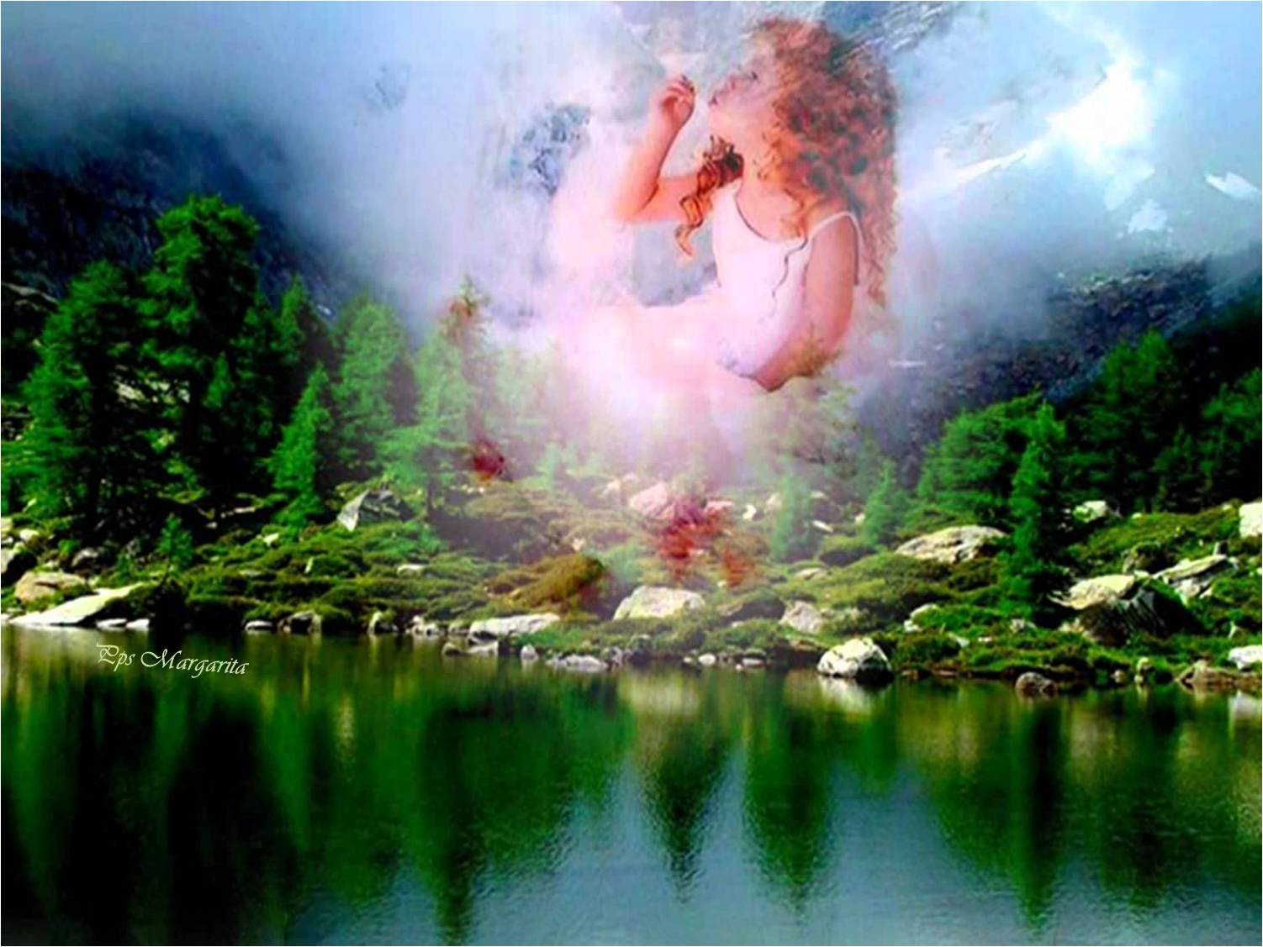






Slide 2
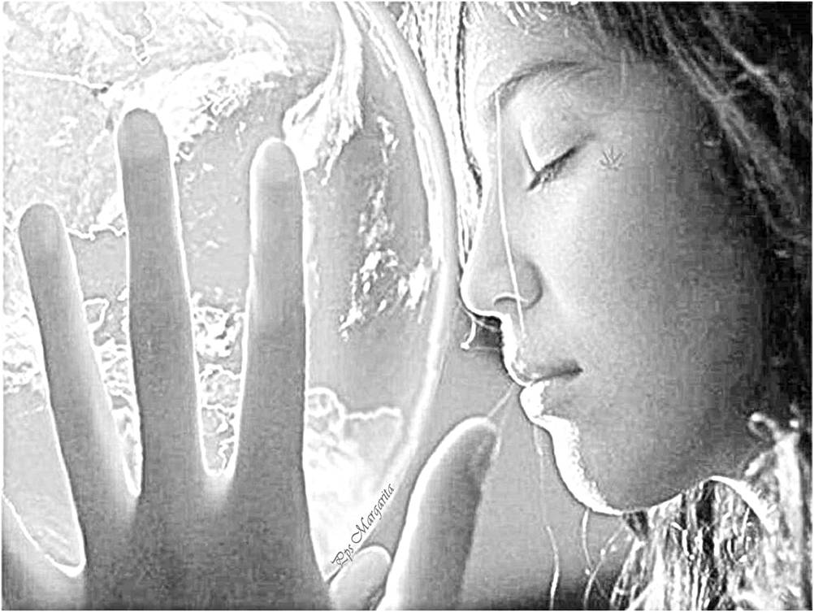
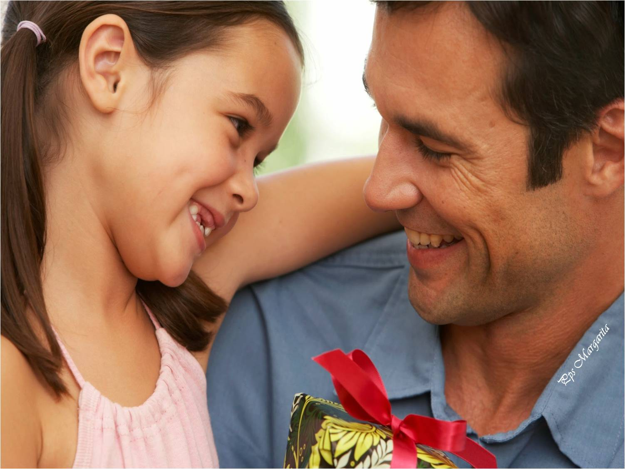
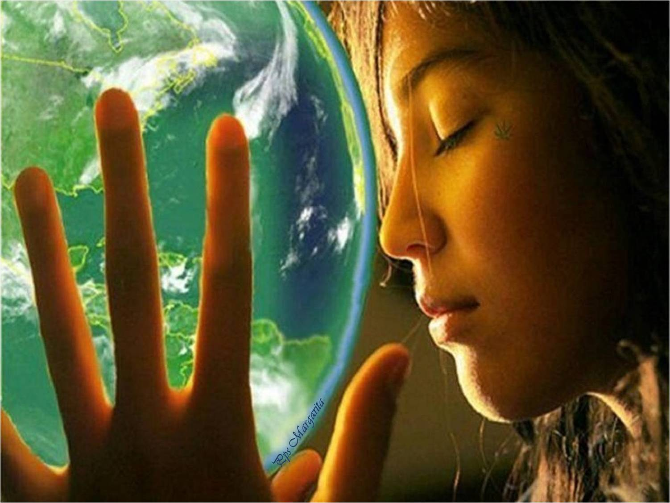
Hoy quiero cerrar mis ojos y abrazarte con el alma,
Decirte cuánto te quiero, sentir que a mi lado estás,

Slide 3
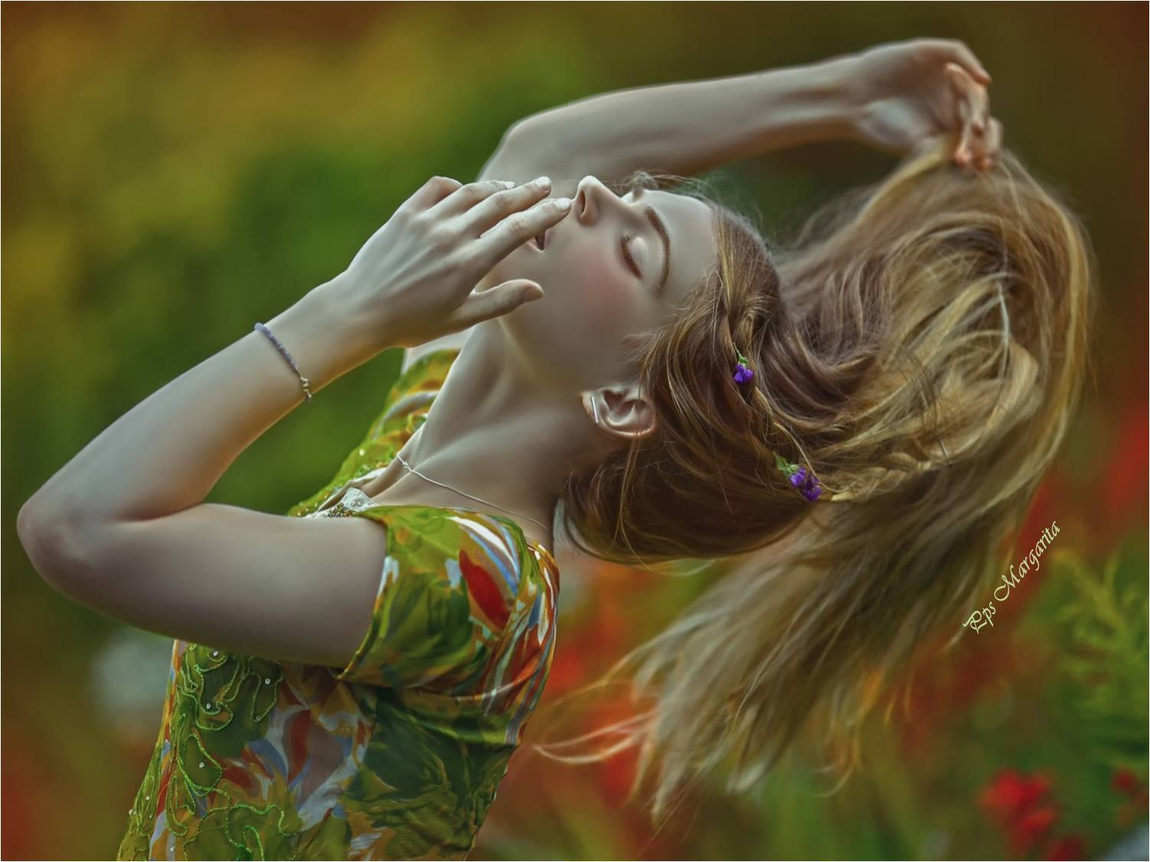
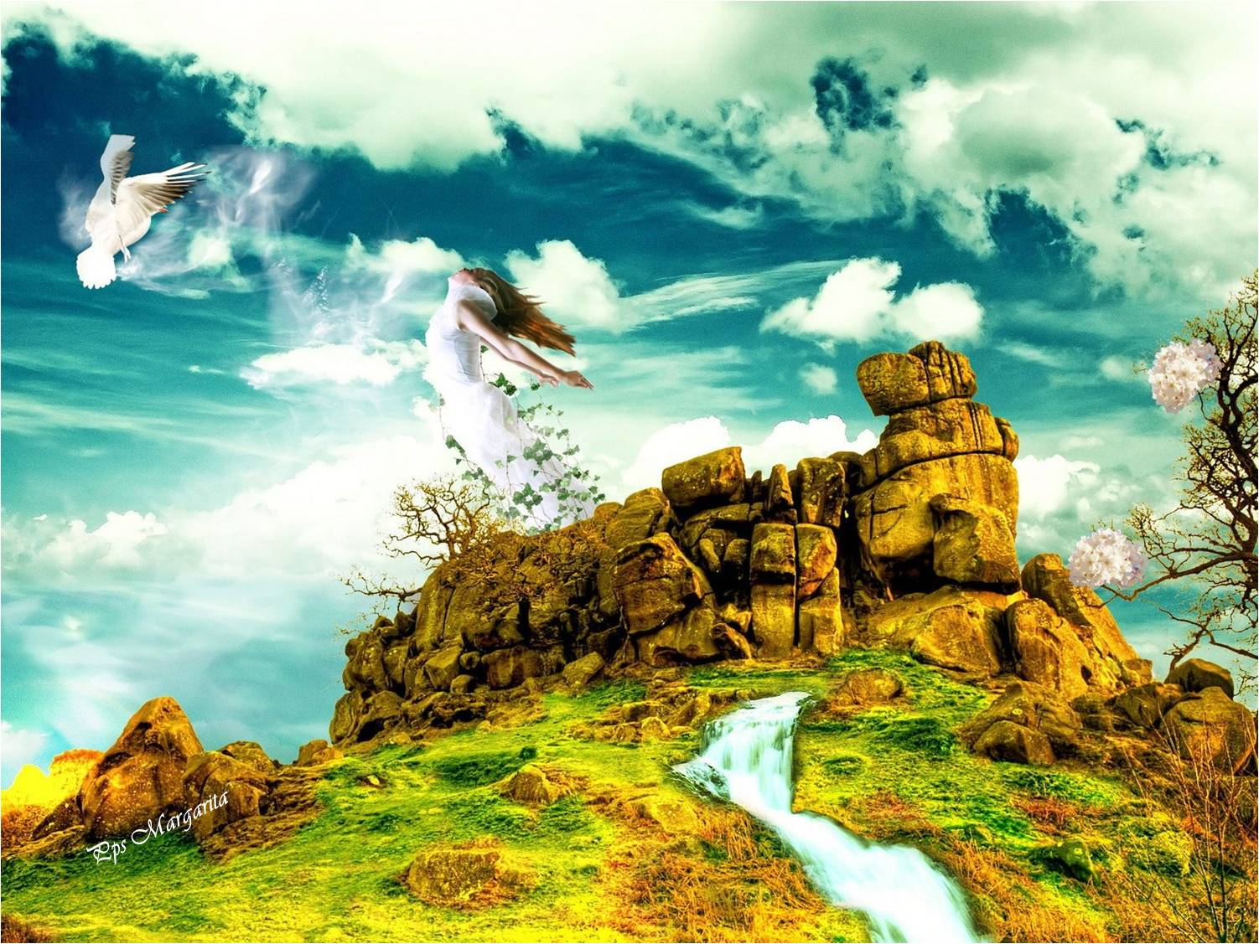
Se va perfumando el aire aunque ya no volverás.
Toda senda que recorro con tu recuerdo se ensalma;

Slide 4
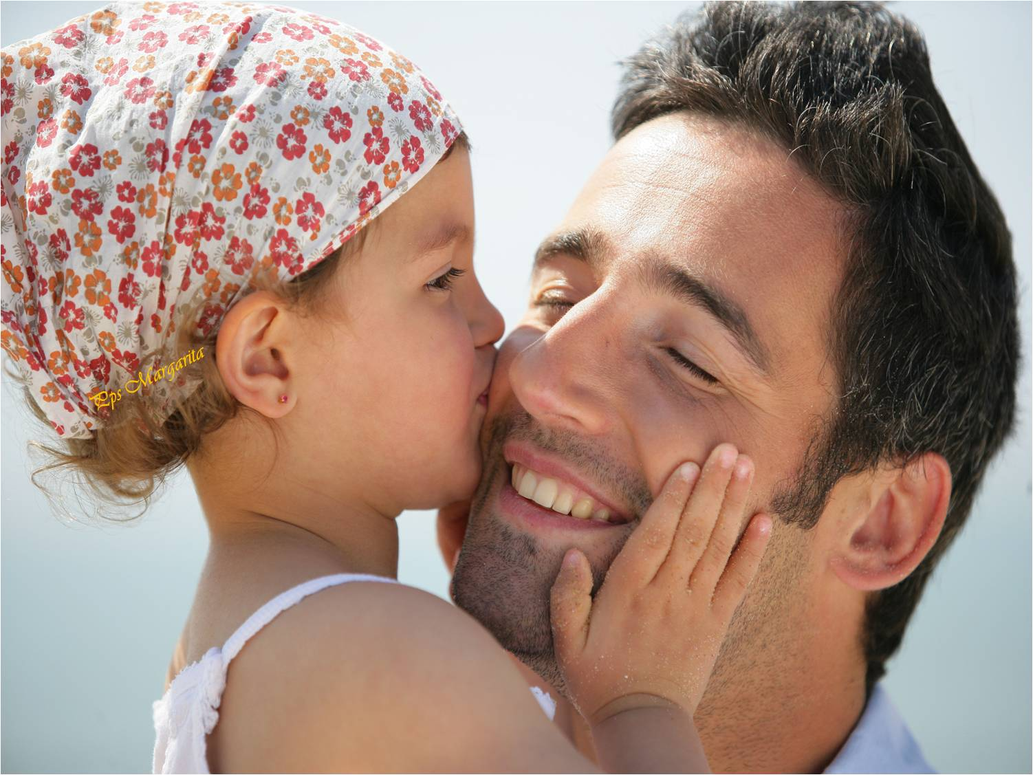

Borrando tanta tristeza me enseñaste el amor.
Me regalaste tu risa, tu magia , tu corazón,
Pps Margarita

Slide 5
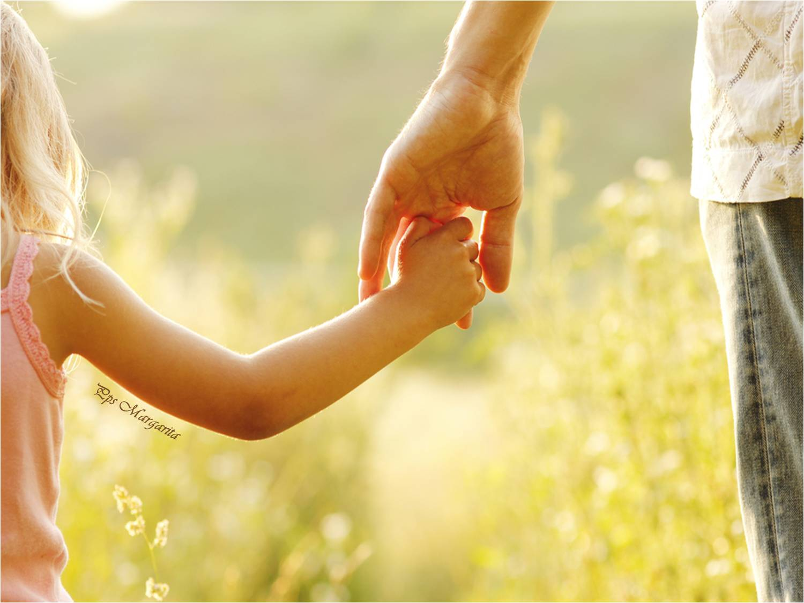
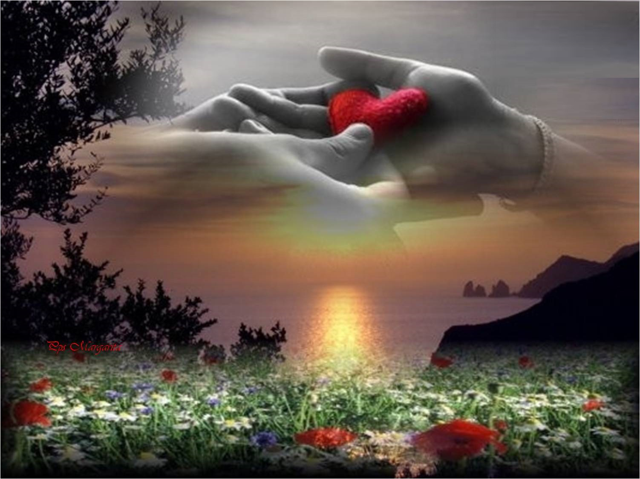
Tomaste un día mi mano para darme una ilusión,
Esa que hasta hoy conservo colmada de tu calor.

Slide 6

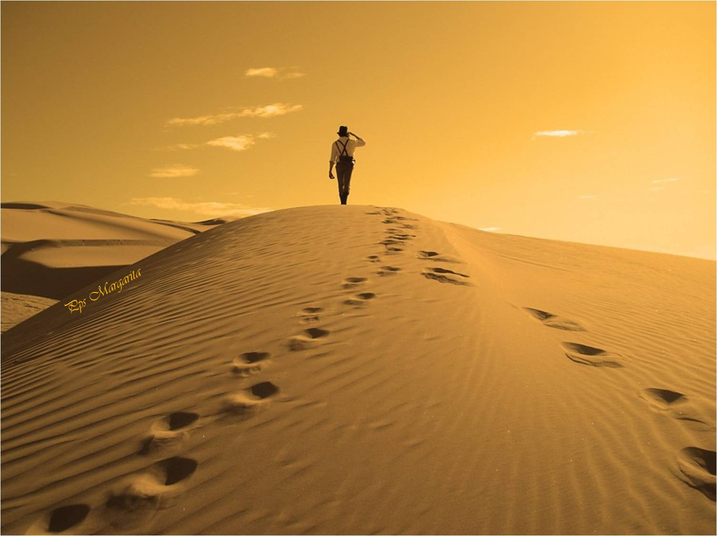

Hoy sigo tu misma huella, camino el mismo sendero,
Aquel amargo abandono
he aprendido a perdonar,

Slide 7

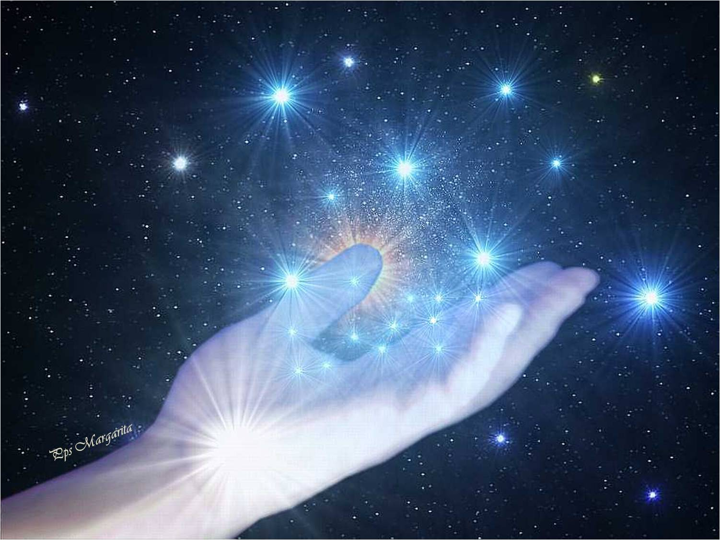
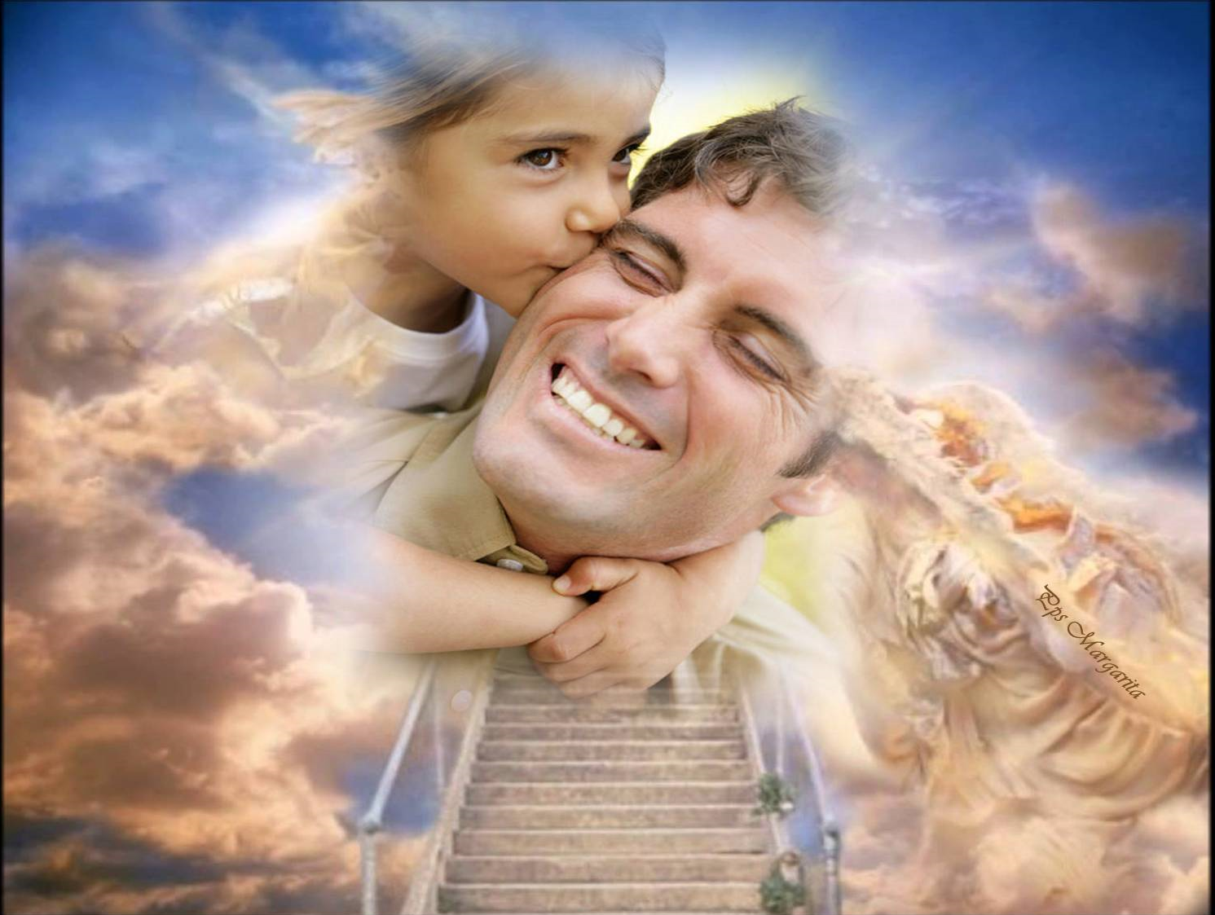

¡Cómo quisiera, papá, esta noche ser lucero!,
Para subir hasta el cielo y tus pupilas besar.

Slide 8
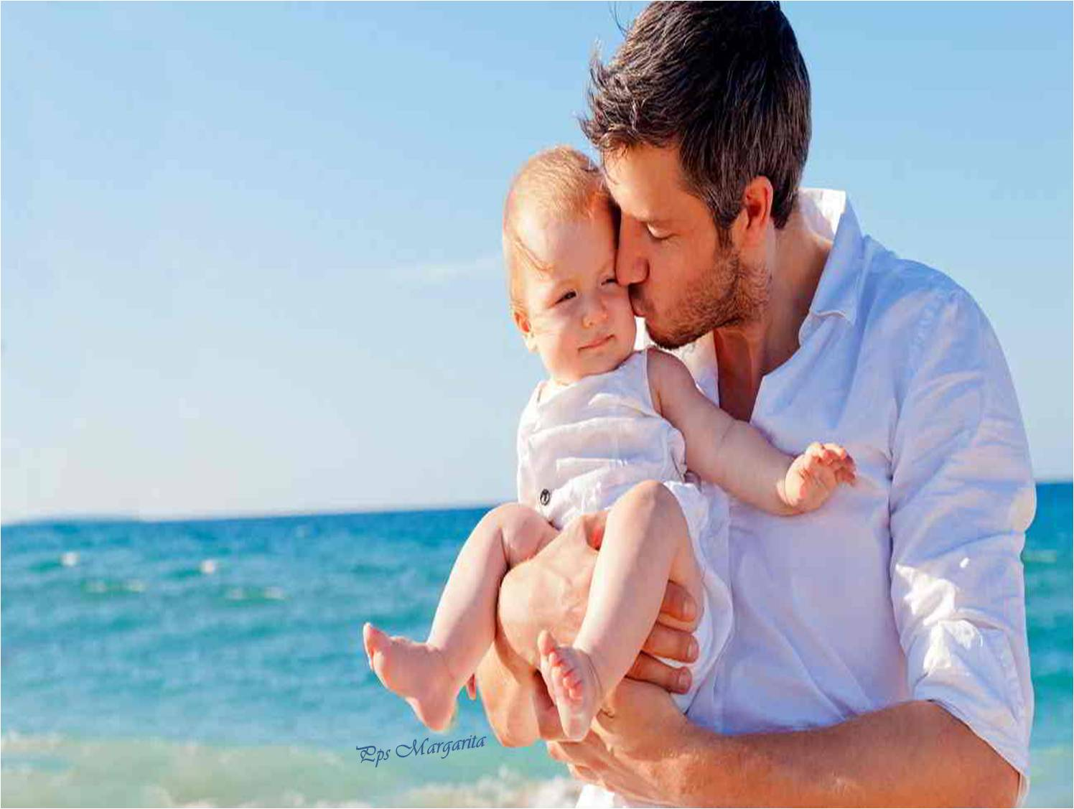

Besarte con la ternura que siempre tu me besaste,

Slide 9

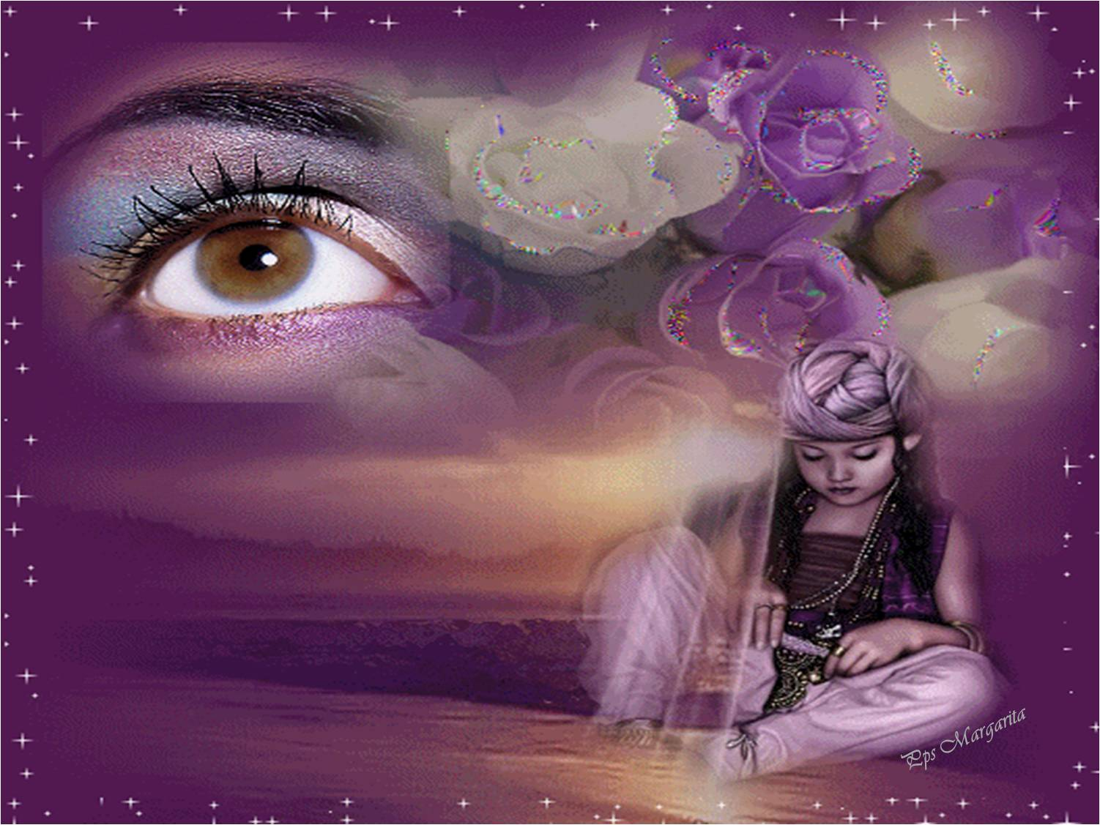
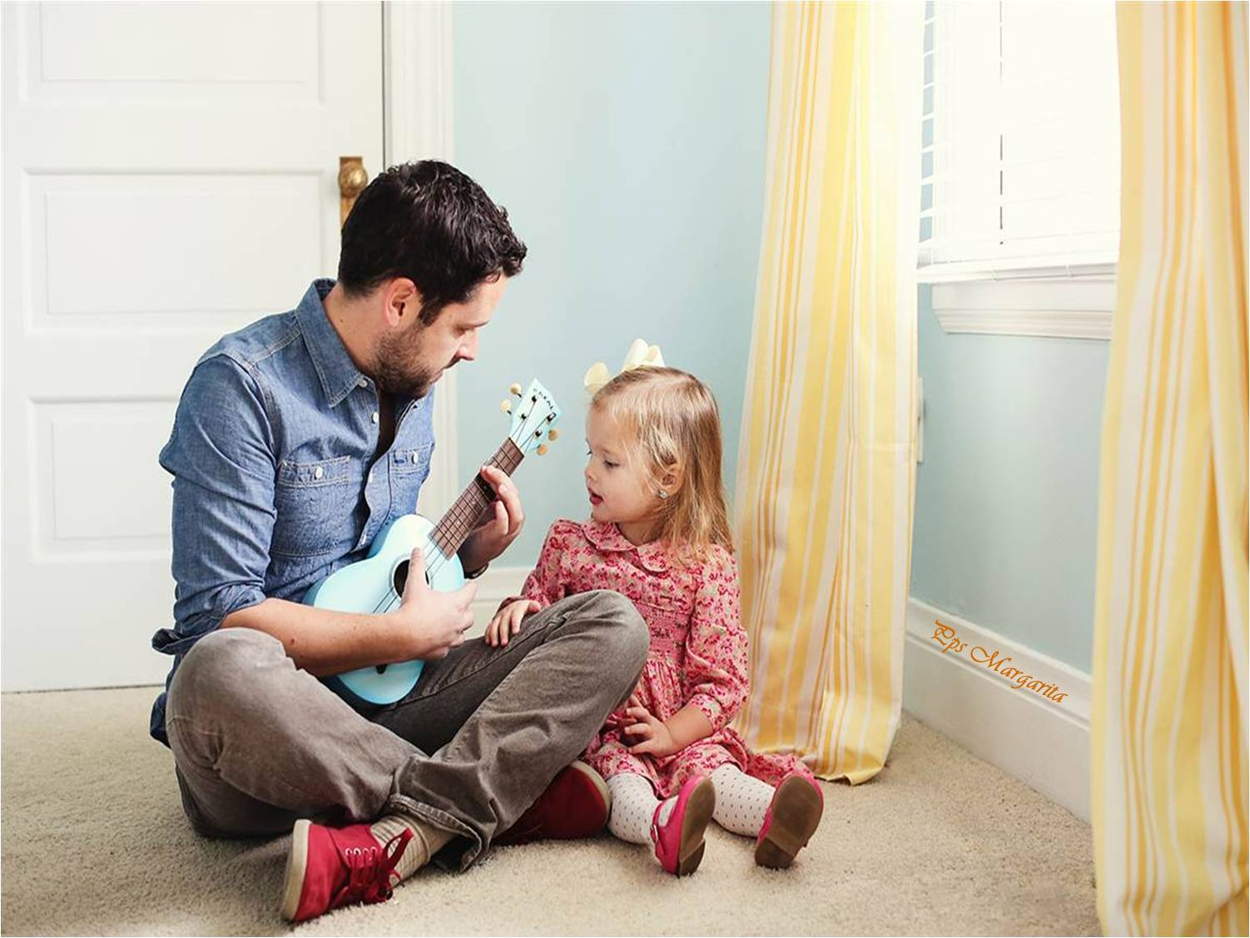

Si supieras que agradezco todo lo que me enseñaste
Y bordo cada recuerdo con infinito cariño.

Slide 10
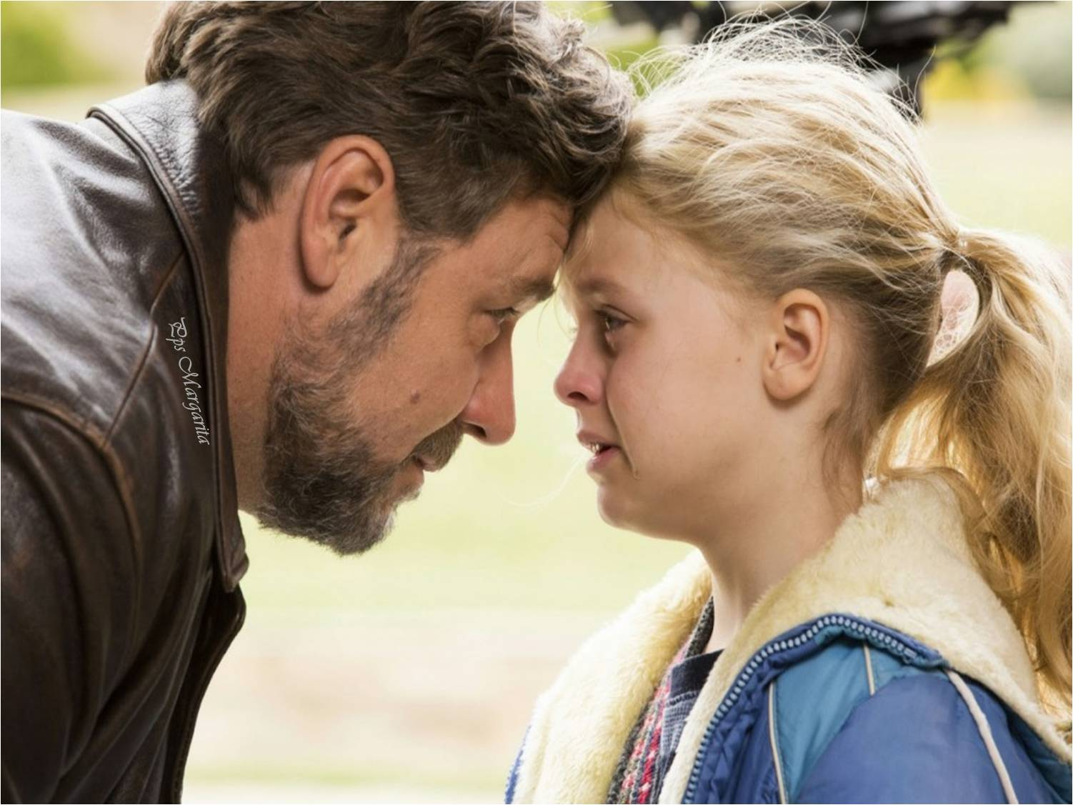
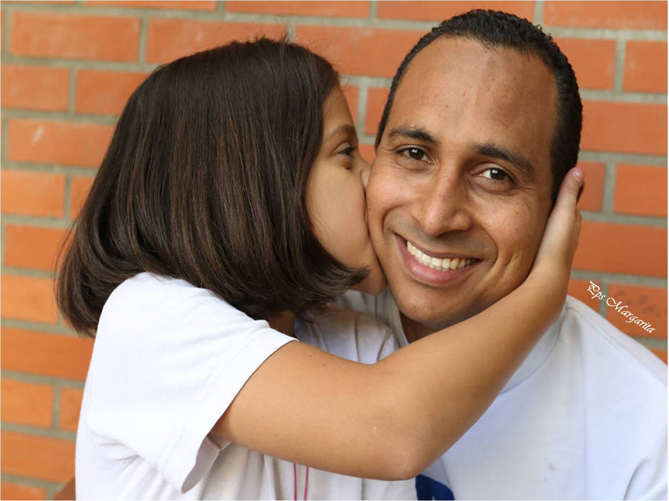
Padre, hoy en este día mi amor te quiere cantar,
Aunque a veces te enojé siempre supiste adorarme,

Slide 11
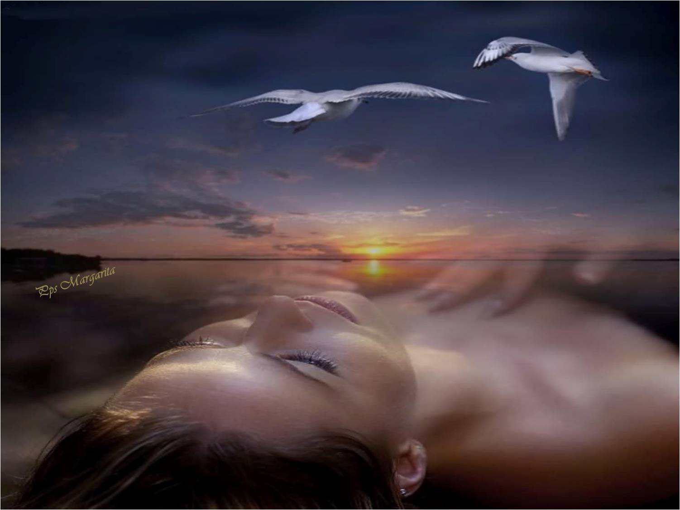
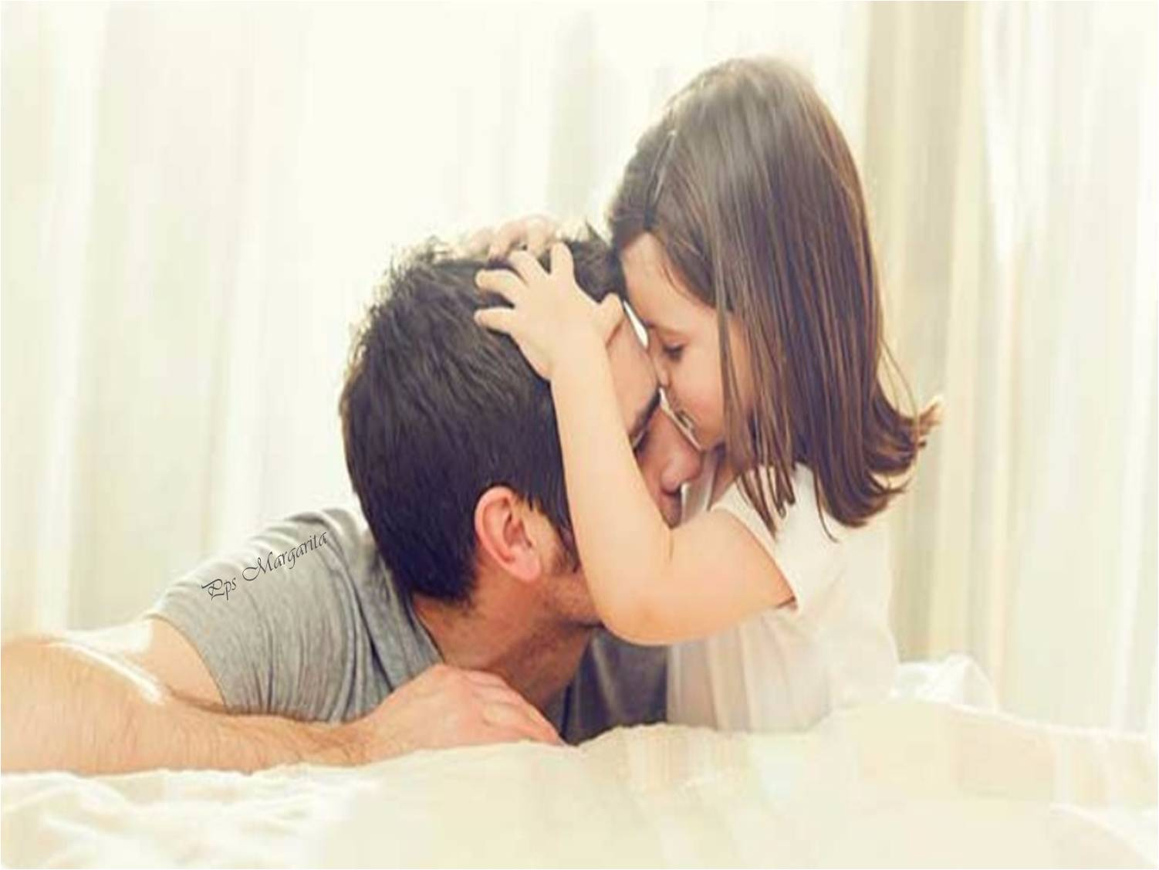
Que sin medir las distancias te alcanzo a acariciar.
Acaricio el firmamento intentando imaginarme

Slide 12

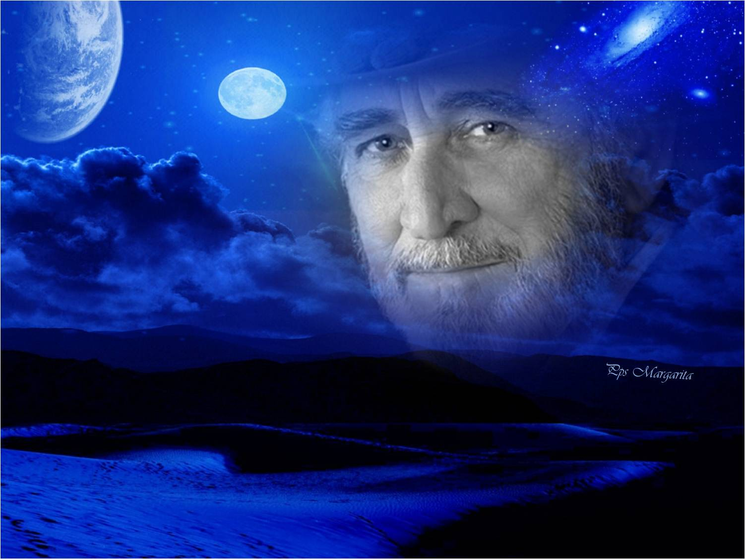
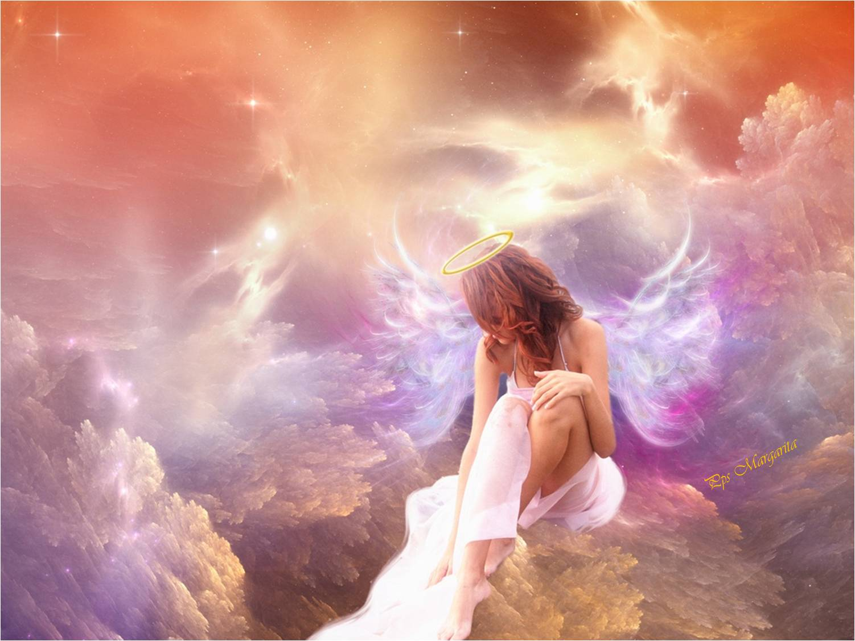


Vives feliz entre ángeles y entre estrellas luminosas,
Mirándome con amor aún desde el más allá,

Slide 13

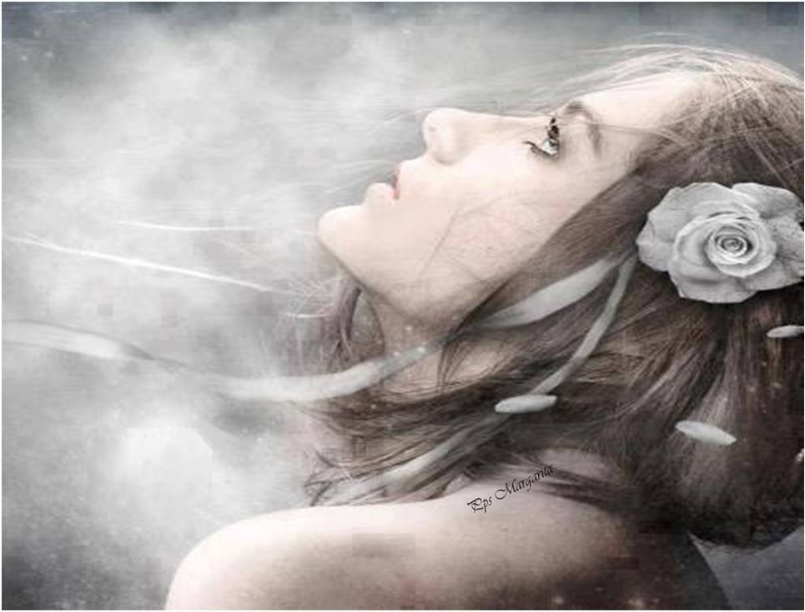
Mientras que yo en este mundo busco palabras hermosas
Para poder expresarte: ¡cuánto te extraño, papá!

Slide 14

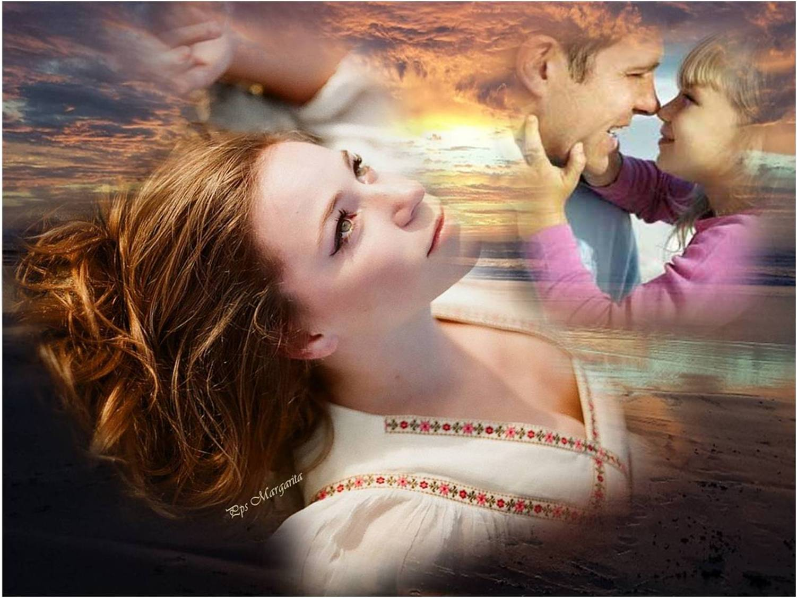



Junio 2016
Música: Claudia Jung
Lieb Mich Nochmal
Margarita

Slide 15









¿Te ha gustado?
Puedes ver más entrando
Aquí
Además puedes recibir powerpoints en tu correo electrónico suscribiéndote aquí:
Esta presentación powerpoint ha sido creada y compartida única y exclusivamente para mispps.com

